Slide 1
Yazılım Bakım
Sınama işlemleri bitirilen yazılımın kullanıcı alanına yüklenmesi ve uygulamanın başlatılması gerekmektedir. Yazılım kullanıma geçtikten sonra, yaşam döngüsünün en önemli ve hiç bitmeyecek aşaması olan "bakım" aşaması başlar. İzleyen kesimlerde, kurulum ve bakım aşamasında yapılması gerekenler açıklanmaktadır. Bakım bölümüne ilişkin yapılan açıklamalarda IEEE 1219-1998 standardı baz olarak alınmıştır.
Süleyman Demirel Üniversitesi Bilgisayar Mühendisliği
Doç. Dr. Tuncay YİĞİT

Slide 2
Yazılım Kurulumu
Sınanmış yazılımların kullanıcı sahasına aktarılması ve yazılımın gerçek yaşamda uygulamasının başlatılması için yapılan işlemler kurulum işlemleri olarak tanımlanmaktadır.
  Donanım kurulumu,
  Sistem yazılımı kurulumu,
  Veri tabanı kurulumu,
  Uygulama yazılımlarının kurulumu,
  Eğitim
  Yerinde destek
Süleyman Demirel Üniversitesi Bilgisayar Mühendisliği
Doç. Dr. Tuncay YİĞİT

Slide 3
Yerinde Destek Organizasyonu
Yerinde destek ekibi, kullanıcı alanında yerleşik olarak bulunan gerekli sayıda elemandan oluşan bir ekiptir.
Bu ekibin temel görevleri:
  Kullanıcıları ziyaret ederek sorunlarını belirlemeye çalışmak,
  Giderilebilen kullanıcı sorunlarını gidermek ve giderilemeyenleri üretim sahasındaki uygulama yazılımı destek ekibine iletmek,
  Kullanıcıya işbaşında uygulama eğitimi vermek,
  Kullanıcı sınama günlüklerini toplamak ,
  Yapılan tüm işlemleri konfigürasyon veri tabanına kaydetmek
biçimindedir.
Süleyman Demirel Üniversitesi Bilgisayar Mühendisliği
Doç. Dr. Tuncay YİĞİT

Slide 4
Bir Yazılımda Bakım
Düzeltici Bakım; Teorik olarak bir yazılımın tümüyle sınabilmesi olası olsa bile pratikte bu sağlanamaz. Bu nedenle çalışan bir yazılımda her an hata ile karşılaşma olasılığı vardır. Bu nedenle zaman zaman çalışan yazılımda ortaya çıkan hataların düzeltilmesi gerekir. Bu tür düzeltme çalışmaları “Düzeltici bakım” olarak adlandırılır.
Uyarlayıcı Bakım; İşletme yada kuruluşlarda yaşanan değişikliklerin, o kuruluşun işlerini bilgisayara yardımı ile yapmalarını sağlayan uygulama yazılımlarına da yansıtmaları gerekir. Bu yansıtma işlemi, “Uyarlayıcı Bakım” olarak tanımlanır.
En iyileyici Bakım; Zaman Zaman uygulama yazılımlarının çalışma performanslarının iyileştirilmesi amacıyla yapılan çalışmalar “en iyileyici bakım” olarak tanımlanır.
Süleyman Demirel Üniversitesi Bilgisayar Mühendisliği
Doç. Dr. Tuncay YİĞİT

Slide 5
Bakım Süreç Modelleri
Bakım süreç modelinin süreçleri:
  Sorun Tanımlama/sınıflandırma,
  Çözümleme,
  Tasarım,
  Gerçekleştirim,
  Sistem Sınama,
  Kabul Sunama
  Kurulum
biçimindedir. Görüldüğü gibi, bakım süreci, yazılım yaşam döngüsü çekirdek adımlarının bir anlamda yinelenmesinden oluşmaktadır. Bu yinelenme yalnızca değişiklik isteklerinin var olan koda aktarılması amacıyla yapılmaktadır.
Süleyman Demirel Üniversitesi Bilgisayar Mühendisliği
Doç. Dr. Tuncay YİĞİT

Slide 6
Sorun Tanımlama Süreci
Girdi
Sorun tanımlama sürecinin temel girdisi, Bakım isteğidir. Herhangi bir bakım isteğine örnek olarak: Sistemde beklenen ve yeni düzenlemelere ilişkin değişiklikler, Yeni işlev istekleri, Yazılımda bulunan yanlışların düzeltilme istekleri, Performans artımına ilişkin istekler, Yeni iş yapma türlerine ilişkin istekler ve Teknolojinin zorlaması sonucu oluşan istekler türündeki istekler verilebilir.
İşlem/Süreç
Yazılım bakım isteği oluştuğunda yapılması gereken işlemler: a. Değişiklik isteğine bir tanım numarası verilmesi, b. Değişiklik türünün sınıflandırılması, c. Değişiklik isteğinin kabul, red ya da daha ayrıntılı incelenmesi yönünde karar alınması, d. Değişiklik ile ilgili zaman/boyut/işgücü kestirimi yapılması, e. Değişiklik isteğinin önceliklendirilmesi f. Değişiklik isteğinin diğerleri ile birlikte zaman ve iş planına kaydedilmesi biçiminde özetlenebilir. Bu işlemlerin birçoğunda, değişiklik isteğini yapan kişi, kullanıcı temsilcileri, yazılım mühendisleri ve konu uzmanları birlikte çalışıp karar verirler.
Denetim
Sorun tanımlama aşamasında, değişiklik isteğinin daha önceden yapılıp yapılmadığı denetlenmeli ve tek olduğu belirlenmelidir. Bu amaçla, daha önceki değişiklik istekleri taranır.
Çıktı
Bu sürecin temel çıktısı, doğrulanmış ve geçerlenmiş ve karar verilmiş Bakım İsteğidir. Bir veri tabanında saklanan bu isteğin ayrıntıları: Sorun ya da yeni gereksinimin tanımı, Sorun ya da gereksinimin değerlendirmesi, Başlangıç öncelik, Geçerleme verisi (Düzeltici bakım için), Başlangıç kaynak gereksinimi, Mevcut ve gelecekte kullanıcılar üzerindeki etkileri, Yararlı ve aksak yönler
Ölçüt
Sorun tanımlama sırasında kullanılabilecek ölçütler: Bakım isteklerinde kabul edilmeyen madde sayısı, Gelen bakım istekleri sayısı ve Sorun geçerleme için harcanan kaynak ve zaman biçimindedir.
Sistem Sınaması
Süleyman Demirel Üniversitesi Bilgisayar Mühendisliği
Doç. Dr. Tuncay YİĞİT

Slide 7
Çözümleme Süreci
Girdi
Çözümleme sürecinin girdileri: Geçerlenmiş bakım isteği, Başlangıç kaynak gereksinimleri ve diğer veriler ve Mevcut proje yada sistem bilgi ve belgeleri biçimindedir
İşlem/Süreç
Çözümleme süreci temel olarak iki aşamadan oluşur: Olurluk aşaması ve ayrıntılı çözümleme aşaması. Mevcut sisteme ya da projeye ilişkin yapısal belgelerin bulunmadığı durumlarda tersine mühendislik yöntemi kullanılır. Olurluk çalışması, Değişikliğin etkisi, Prototiplemeyi içeren seçenek çözümler, Dönüştürme gereksinimlerinin çözümlemesi, Güvenlik ve emniyet zorunlulukları İnsan faktörleri, Kısa ve uzun erimli maliyetler ve Değişikliği yapmanın yararları bilgilerini içerir.
Denetim
Çözümleme çalışmasının denetiminde aşağıdaki işlemler yapılır. a. Gerekli proje yada sistem bilgi/belgelerine erişimin sağlanması (Ortam denetim organizasyonundan) b. Önerilen değişikliklerin ve çözümleme çalışmasının teknik ve ekonomik olurluğunun gözden geçirilmesi, c. Güvenlik ve emniyet konularının tanımlanması, d. Önerilen değişikliğin, mevcut yazılımla bütünleştirilmesinin dikkate alınması, e. Proje belgelerinin düzgün olarak günlendiğinin denetimi, f. Çözümleme belgelerinin düzgün olarak hazırlanmasının sağlanması, g. Sınama stratejilerinin uygun olarak belirlenmesi.
Çıktı
Çözümleme çalışmasının çıktıları: Değişiklik isteklerine ilişkin olurluk çalışması, Ayrıntılı çözümleme raporu, İzlenebilirlik listesini içeren günlenmiş gereksinim tanımları, Başlangıç değişiklik listesi, Sınama stratejisi, Gerçekleştirim planı
Ölçüt
Çözümleme çalışmasında kullanılabilecek ölçütler: Gereksinimlerdeki değişiklik sayısı, Belgeleme hata oranı, Her işlev alanı için gerekecek işgücü ve Toplam zaman biçimindedir.
Kabul Sınaması
Süleyman Demirel Üniversitesi Bilgisayar Mühendisliği
Doç. Dr. Tuncay YİĞİT

Slide 8
Tasarım Süreci
Girdi
Tasarım çalışmasının girdileri: Çözümleme çalışması çıktıları 1. Ayrıntılı çözümleme, 2. Günlenmiş gereksinim tanımları, 3. Başlangıç değişiklik listesi, 4. Sınama stratejisi, 5. Gerçekleştirim planı Sistem ve proje belgeleri ve Varolan kaynak kodları açıklamalar ve veritabanları biçimindedir.
İşlem/Süreç
Tasarım için gerekli temel işlemler aşağıda belirtilmektedir. Etkilenen yazılım modüllerinin tanımlanması, Yazılım modül belgelerinin değiştirilmesi, Yeni tasarım için, güvenlik ve emniyet konularını da içeren sınama senaryolarının hazırlanması, İlişki sınamalarının tanımlanması, Kullanıcı belgelerinin günleme gereksinimlerinin tanımlanması Değişiklik listesinin günlenmesi
Denetim
Tasarım çalışmasında aşağıdaki denetim ortamı kurulmalıdır. Tasarımın belirlenen standartlara uygunluğunun denetlenmesi, Güvenlik ve emniyet konularını içeren yeni tasarım belgesinin tasarım belgesinin ve bilgilerinin oluşturulmasının sağlanması, Sınama bilgilerinin günlenmesinin sağlanması, Gereksinimlerden tasarıma izlenebilirliğin sağlanası.
Çıktı
Bakım tasarımı çalışmasının çıktıları: Gözden geçirilmiş değişiklik listesi, Günlenmiş tasarım, sınama planları, ayrıntılı çözümleme, gereksinimler, Gözden geçirilmiş gerçekleştirim planı Risk ve kısıtlar listesi biçimindedir.
Ölçüt
Tasarım çalışması için kullanılabilecek ölçütler aşağıda verilmektedir. Yazılım karmaşıklığı, Tasarım değişiklikleri Her işlev alanı için gerekecek işgücü, Toplam zaman, Sınama yönerge ve plan değişiklikleri, Önceliklendirmedeki hata oranları, Varolan kodda, eklenen, çıkarılan ve değiştirilen satır sayısı, Uygulama sayısı.
Alfa ve Beta Sınaması
Süleyman Demirel Üniversitesi Bilgisayar Mühendisliği
Doç. Dr. Tuncay YİĞİT

Slide 9
Gerçekleştirim Süreci
Girdi
Gerçekleştirim sürecinin girdileri: Tasarım çalışması sonuçları, Varolan kaynak kodlar, açıklamalar, belgeler ve Proje ve sistem belgeleri, Biçimindedir.
İşlem/Süreç
Gerçekleştirim sürecinin dört ana işlemi vardır: Kodlama ve birim sınama Bütünleştirme" Risk çözümleme Sınama hazırlığı gözden geçirme Kodlama işleminde, değişiklik isteğini karşılayan yazılım kodları, varolan yazılıma eklenmektedir. İşlem sonucunda elde edilen yeni, değişmiş modüllere birim sınama uygulanmaktadır. Birim sınama işlemini, bütünleştirme sınama izlemekte, tüm sistem yeniden sınanmaktadır.Uygulamadaki riskleri gidermek amacıyla, gerçekleştirim aşamasında sürekli risk çözümleme yapılmaktadır.
Denetim
Gerçekleştirim sürecinde oluşturulacak denetim yapısı, aşağıdaki özellikleri sağlamalıdır: Belirlenen standartlara uygun olarak kod ve yazılım gözden geçirmeleri yapılması, Birim ve bütünleştirme sınamaları ile ilgili bilgilerin derlenmesi ve kaydedilmesinin sağlanması, Sınama belgelerinin günlenmesi ve oluşturulmasının sağlanması, Sınama hazırlık gözden geçirmeleri sırasında risk çözümlemenin sağlanması, Yeni yazılımın, yazılım ortam yönetimi altında kaydedilmesi ve denetlenmesinin sağlanması, Teknik ve eğitim belgelerinin günlenmesinin sağlanması, Tasarımdan koda izlenebilirliğin sağlanması
Çıktı
Gerçekleştirim süreci aşağıdaki çıktıları vermelidir: Günlenmiş Yazılım, Günlenmiş tasarım bilgi/belgeleri, Günlenmiş sınama belgeleri, Günlenmiş kullanıcı belgeleri, Günlenmiş eğitim kılavuzları, Riskler ve kullanıcılara etkileri, Sınama hazırlığı gözden geçirme rapor.
Ölçüt
Gerçekleştirim çalışmasında kullanılabilecek ölçütler: " Değişiklik oranı ve " Hata oranı biçimindedir.
Sınama (Devam)
Süleyman Demirel Üniversitesi Bilgisayar Mühendisliği
Doç. Dr. Tuncay YİĞİT

Slide 10
Sistem Sınama üreci
Girdi
Sistem sınama sürecinin girdileri: a. Sınama hazırlık raporu b. Belgeler Sistem sınama planları, Sistem sınamaları, Sistem sınama yönergeleri, Kullanıcı kılavuzları, Tasarım c. Günlenmiş sistem biçimindedir.
İşlem/Süreç
Sistem sınama, tümüyle bütünleşik bir sistem üzerinde yapılmalıdır. Bu aşamada, işlevsel sistem sınama, arayüz sınama, regresyon sınama ve sınama hazırlık raporunun gözden geçirilmesi işlemleri yapılır. Denetim: Sistem sınamaları, üretici ve kullanıcılardan bağımsız bir grup tarafından gerçekleştirilmelidir. Yazılım kodları ve her türlü bilgi belge, yazılım ortam yönetimi tarafından saklanır.
Denetim
Gerçekleştirim sürecinde oluşturulacak denetim yapısı, aşağıdaki özellikleri sağlamalıdır: Belirlenen standartlara uygun olarak kod ve yazılım gözden geçirmeleri yapılması, Birim ve bütünleştirme sınamaları ile ilgili bilgilerin derlenmesi ve kaydedilmesinin sağlanması, Sınama belgelerinin günlenmesi ve oluşturulmasının sağlanması, Sınama hazırlık gözden geçirmeleri sırasında risk çözümlemenin sağlanması, Yeni yazılımın, yazılım ortam yönetimi altında kaydedilmesi ve denetlenmesinin sağlanması, Teknik ve eğitim belgelerinin günlenmesinin sağlanması, Tasarımdan koda izlenebilirliğin sağlanması
Çıktı
Gerçekleştirim süreci aşağıdaki çıktıları vermelidir: Günlenmiş Yazılım, Günlenmiş tasarım bilgi/belgeleri, Günlenmiş sınama belgeleri, Günlenmiş kullanıcı belgeleri, Günlenmiş eğitim kılavuzları, Riskler ve kullanıcılara etkileri, Sınama hazırlığı gözden geçirme rapor.
Ölçüt
Gerçekleştirim çalışmasında kullanılabilecek ölçütler: Değişiklik oranı ve Hata oranı biçimindedir.
Doğrulama ve Geçerleme Yaşam Döngüsü
Süleyman Demirel Üniversitesi Bilgisayar Mühendisliği
Doç. Dr. Tuncay YİĞİT

Slide 11
Kabul Sınama Süreci
Girdi
Kabul sınama sürecinin girdileri: a. Gözden geçirilmiş sınama hazırlık raporu, b. Tümüyle bütünleşik sistem, c. Kabul sınama planları, d. Kabul sınamaları ve e. Kabul sınama yönergeleri biçimindedir.
İşlem/Süreç
Kabul sınaması işlemleri: a. İşlevsel kabul sınamalarının yapılması, b. Birlikte çalışabilirlik sınaması, c. Regresyon sınaması biçimindedir.
Denetim
Kabul sınamaları sırasında denetimi aşağıdaki işlemleri içermektedir. a. Kabul sınamalarının uygulanması, b. Sınama sonuçlarının raporlanmasının sağlanması, c. İşlevsel denetim yapılması, d. Yeni sistemin oluşturulması, e. Kabul sınama belgelernin yazılım konfigürasyonuna yerleştirilmesi.
Çıktı
Kabul sınamalarının çıktıları, yeni sistem, işlevsel konfigürasyon denetim raporu ve kabul sınaması raporudur.
Ölçüt
Bu aşamada kullanılabilecek ölçütler: üretilen ve düzeltilen hata oranlarıdır.
Sınama Yöntemleri
Süleyman Demirel Üniversitesi Bilgisayar Mühendisliği
Doç. Dr. Tuncay YİĞİT

Slide 12
Kurulum Süreci
Girdi
Bu sürecin temel girdisi, tümüyle sınanmış ve kabul edilmiş yeni yazılım sürümüdür.
İşlem/Süreç
Bu sürecin işlemleri: a. Fiziksel ortam denetiminin yapılması, b. Kullanıcıların bilgilendirilmesi, c. Varolan sistemin yedeklerinin alınması, d. Kullanıcı tarafında kurulum ve eğitimlerin yapılması biçimindedir.
Denetim
Denetim işlemleri: a. Fiziksel ortam denetiminin yapılması, b. Sistem ile ilgili bilgi ve belgelerin kullanıcıya ulaştırılması, c. Sürüm Tanımlama raporunun tamamlanması ve d. Yazılım konfigürasyon ortamına aktarımın sağlanması alanlarını içermektedir.
Çıktı
Bu sürecin temel çıktıları, fiziksel ortam denetim raporu ve Sürüm tanımlama raporudur.
Ölçüt
Bu süreçte kullanılabilecek ölçüt, belgeleme değişiklikleridir.
Kara Kutu Testi
Süleyman Demirel Üniversitesi Bilgisayar Mühendisliği
Doç. Dr. Tuncay YİĞİT

Slide 13
Beyaz Kutu Testi
Bütün bağımsız yolların en az bir kez sınanması gerekir.
Bütün mantıksal karar noktalarında iki değişik karar için sınamalar yapılır.
Bütün döngülerin sınır değerlerinde sınanması
İç veri yapılarının denenmesi
Süleyman Demirel Üniversitesi Bilgisayar Mühendisliği
Doç. Dr. Tuncay YİĞİT

Slide 14
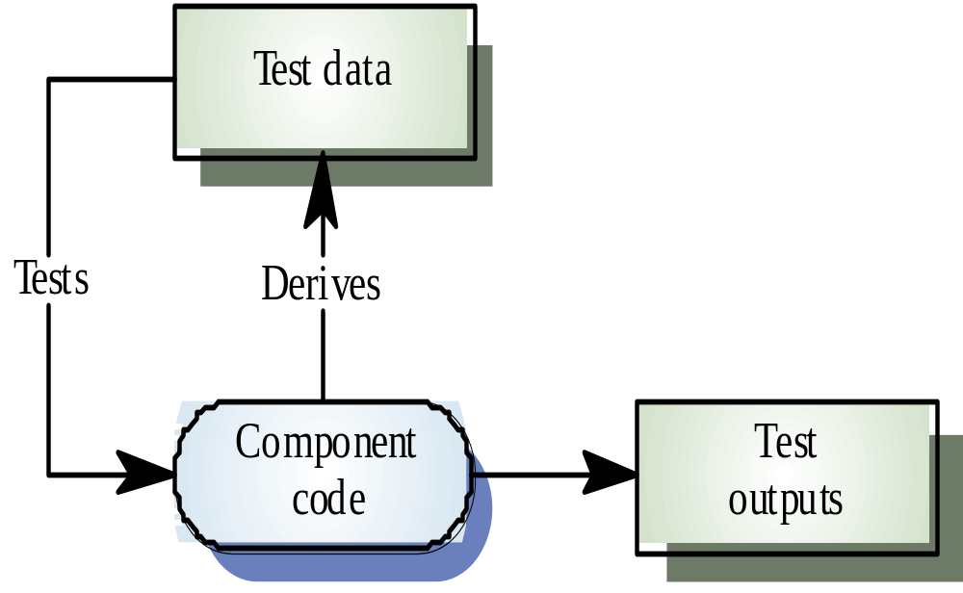
Beyaz Kutu Testi (2)
Süleyman Demirel Üniversitesi Bilgisayar Mühendisliği
Doç. Dr. Tuncay YİĞİT

Slide 15
Beyaz Kutu Testi (3)
class BinSearch {
public static void search ( int key, int [] elemArray, Result r )
{ int bottom = 0 ;
int top = elemArray.length - 1 ;
int mid ;
r.found = false ;
r.index = -1 ;
while ( bottom <= top )
{ mid = (top + bottom) / 2 ;
if (elemArray [mid] == key)
{ r.index = mid ;
r.found = true ;
return ;
} // if part
else
{ if (elemArray [mid] < key) bottom = mid + 1 ;
else top = mid - 1 ; }
} //while loop } // search } //BinSearch
Süleyman Demirel Üniversitesi Bilgisayar Mühendisliği
Doç. Dr. Tuncay YİĞİT

Slide 16
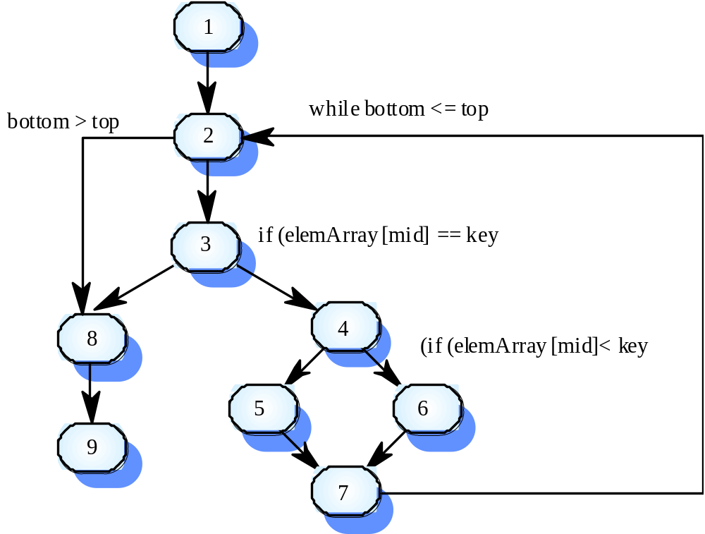
Beyaz Kutu Testi (4)
Süleyman Demirel Üniversitesi Bilgisayar Mühendisliği
Doç. Dr. Tuncay YİĞİT

Slide 17
Beyaz Kutu Testi (5)
    1, 2, 3, 8, 9
    1, 2, 3, 4, 6, 7, 2
    1, 2, 3, 4, 5, 7, 2
    1, 2, 3, 4, 6, 7, 2, 8, 9
Test değerleri bütün bu farklı path’lerin test edilmesini sağlayacak şekilde seçilmelidir.
Süleyman Demirel Üniversitesi Bilgisayar Mühendisliği
Doç. Dr. Tuncay YİĞİT

Slide 18
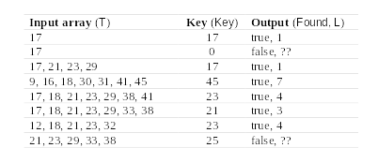
Beyaz Kutu Testi (6)
Süleyman Demirel Üniversitesi Bilgisayar Mühendisliği
Doç. Dr. Tuncay YİĞİT

Slide 19
Sınama ve Bütünleştirme Stratejileri
Genellikle Sınama Stratejisi, bütünleştirme stratejisi ile birlikte değerlendirilir.
Ancak bazı sınama stratejileri bütünleştirme dışındaki hataları hedefleyebilir.
Örneğin, yukarıdan-aşağı ve aşağıdan-yukarıya stratejileri bütünleştirme yöntemine bağlıdır.
Süleyman Demirel Üniversitesi Bilgisayar Mühendisliği
Doç. Dr. Tuncay YİĞİT

Slide 20
Yukarıdan Aşağıya Bütünleştirme
Yukarıdan-aşağıya bütünleştirmede önce sistemin üst düzeylerinin sınanması ve sonra aşağıya doğru olan düzeylere ilgili modülleri takılarak sınanması söz konusudur.
En üst noktadaki bileşen sınandıktan sonra alt düzeye geçilmelidir.
Alt bileşenler henüz hazırlanmamışlardır. Bu sebeple Koçanlar kullanılır. Koçan: Bir alt bileşenin, üst bileşen ile arayüzünü temin eden, fakat işlevsel olarak hiçbir şey yapmayan çerçeve programlardır.
Süleyman Demirel Üniversitesi Bilgisayar Mühendisliği
Doç. Dr. Tuncay YİĞİT

Slide 21
Yukarıdan Aşağıya Bütünleştirme
İki temel Yaklaşım vardır:
  Düzey Öncelikli Bütünleştirme: En üst düzeyden başlanır ve aynı düzeydeki birimler bütünleştirilir.
  Derinlik Öncelikli Bütünleştirme: En üst düzeyden başlanır ve her dal soldan sağa olmak üzere ele alınır.
Süleyman Demirel Üniversitesi Bilgisayar Mühendisliği
Doç. Dr. Tuncay YİĞİT

Slide 22
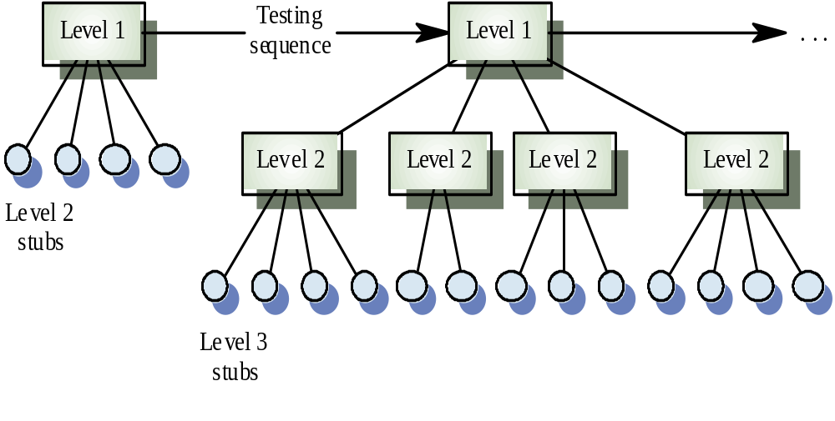
Yukarıdan Aşağıya Bütünleştirme
Süleyman Demirel Üniversitesi Bilgisayar Mühendisliği
Doç. Dr. Tuncay YİĞİT

Slide 23
Aşağıdan Yukarıya Bütünleştirme
Önceki yöntemin tersine uygulama yapılır.
Önce en alt düzeydeki işçi birimler sınanır ve bir üst düzey ile sınanması gerektiğinde bu düzey bir sürücü ile temsil edilir.
Bu kez kodlama, bütünleştirme ve sınama, aşağı düzeylerden yukarı düzeylere doğru gelişir.
Süleyman Demirel Üniversitesi Bilgisayar Mühendisliği
Doç. Dr. Tuncay YİĞİT

Slide 24
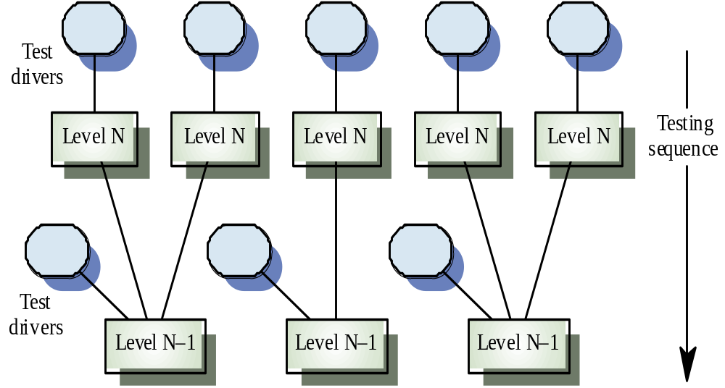
Aşağıdan Yukarıya Bütünleştirme
Süleyman Demirel Üniversitesi Bilgisayar Mühendisliği
Doç. Dr. Tuncay YİĞİT

Slide 25
Yaşam Döngüsü Boyunca Sınama
Modül Sınama Planı
Sınama Belirtimleri
Sınama Eğitim Klavuzu
Modül Sınama
Bütünleştirici Sınama
Sınayıcı Eğitim
Altsistem Sınama planları
Kullanıcı Sınaması
Sınama Raporları
Sistem
Sınama Planı
P
Ç
T
G
K
P: Planlama Ç: Çözümleme T: Tasarım G: Gerçekleştirim K:Kurulum
Süleyman Demirel Üniversitesi Bilgisayar Mühendisliği
Doç. Dr. Tuncay YİĞİT

